Slide 1

Combined ID y Depth Shadows
Mariano Banquiero, Martín Giachetti, Leandro Barbagallo, Matias Leone, Diego Agromayor, Andres Bursztyn
Proyecto de Investigación “Explotación de GPUs y Gráficos Por Computadora”
GIGC - Grupo de Investigación de Gráficos por Computadora
Departamento de Ingeniería en Sistemas de Información
UTN-FRBA

Slide 2
Objetivos del paper
Estudiar el problema conocido como “Surface Acné” del shadow map en la generación de sombras en tiempo real.
  Aplicar modificaciones al algoritmo standard para minimizar el problema.
  Verificar su funcionamiento en distintas situaciones de sombras.

Slide 3
Shadow Mapping
1- Se dibuja la escena desde el pto de vista de la Luz
El shadow map contiene los valores de profundidad.
2- Se dibuja la escena normalmente usando el shadow map
para comparar los valores de profundidad.

Slide 4
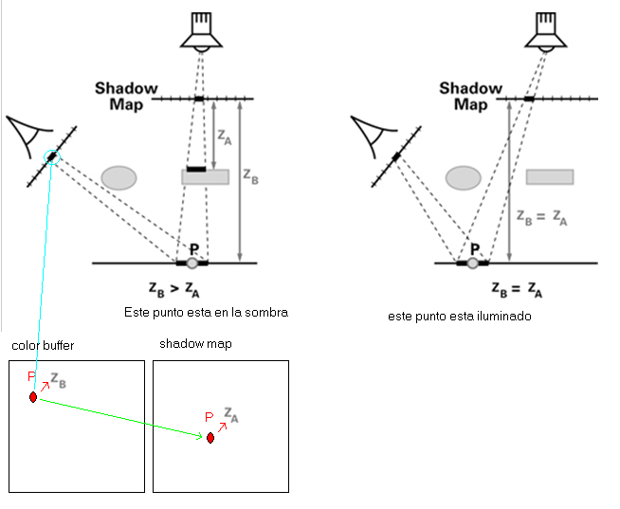
Comparación de Profundidad

Slide 5
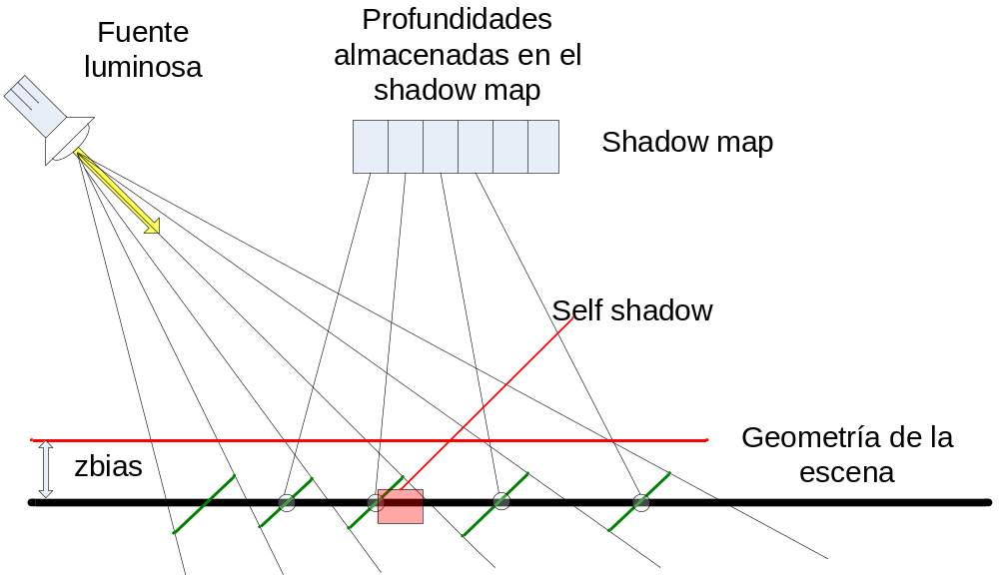
A que se debe el Surface Acné?
Numéricas: precisión del shadow map.
Geométricas: el texel del shadow map representa un area.

Slide 6
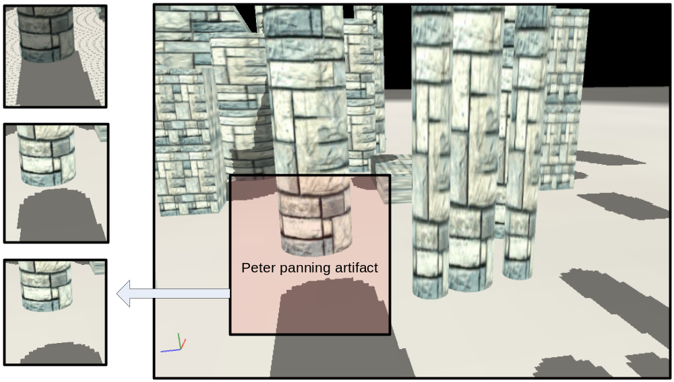
Como lo podemos resolver?
Fácil: ZBias fijo. Mucho zbias = Peterpanning

Slide 7
Mapa de Ids
No soporta self shadows real
Produce sombra en las uniones entre polígonos.

Slide 8
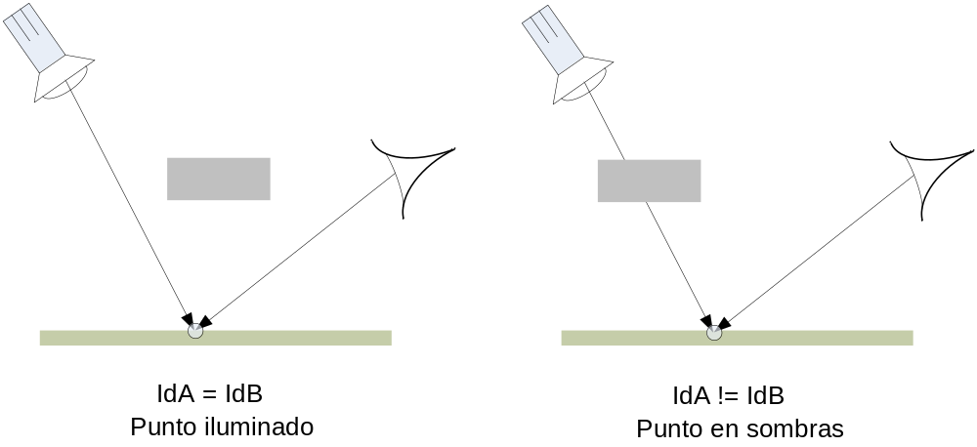
Combined ID

Slide 9
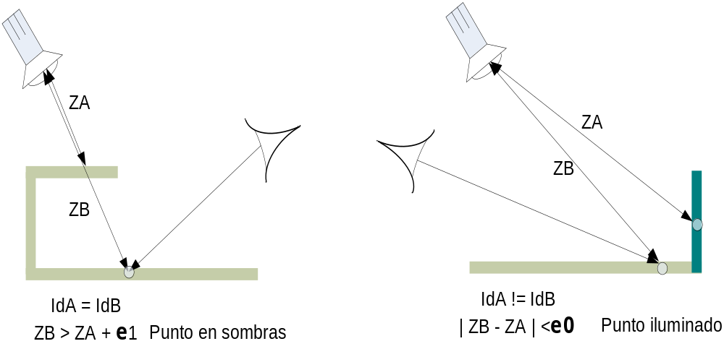
Combined ID

